Slide 1
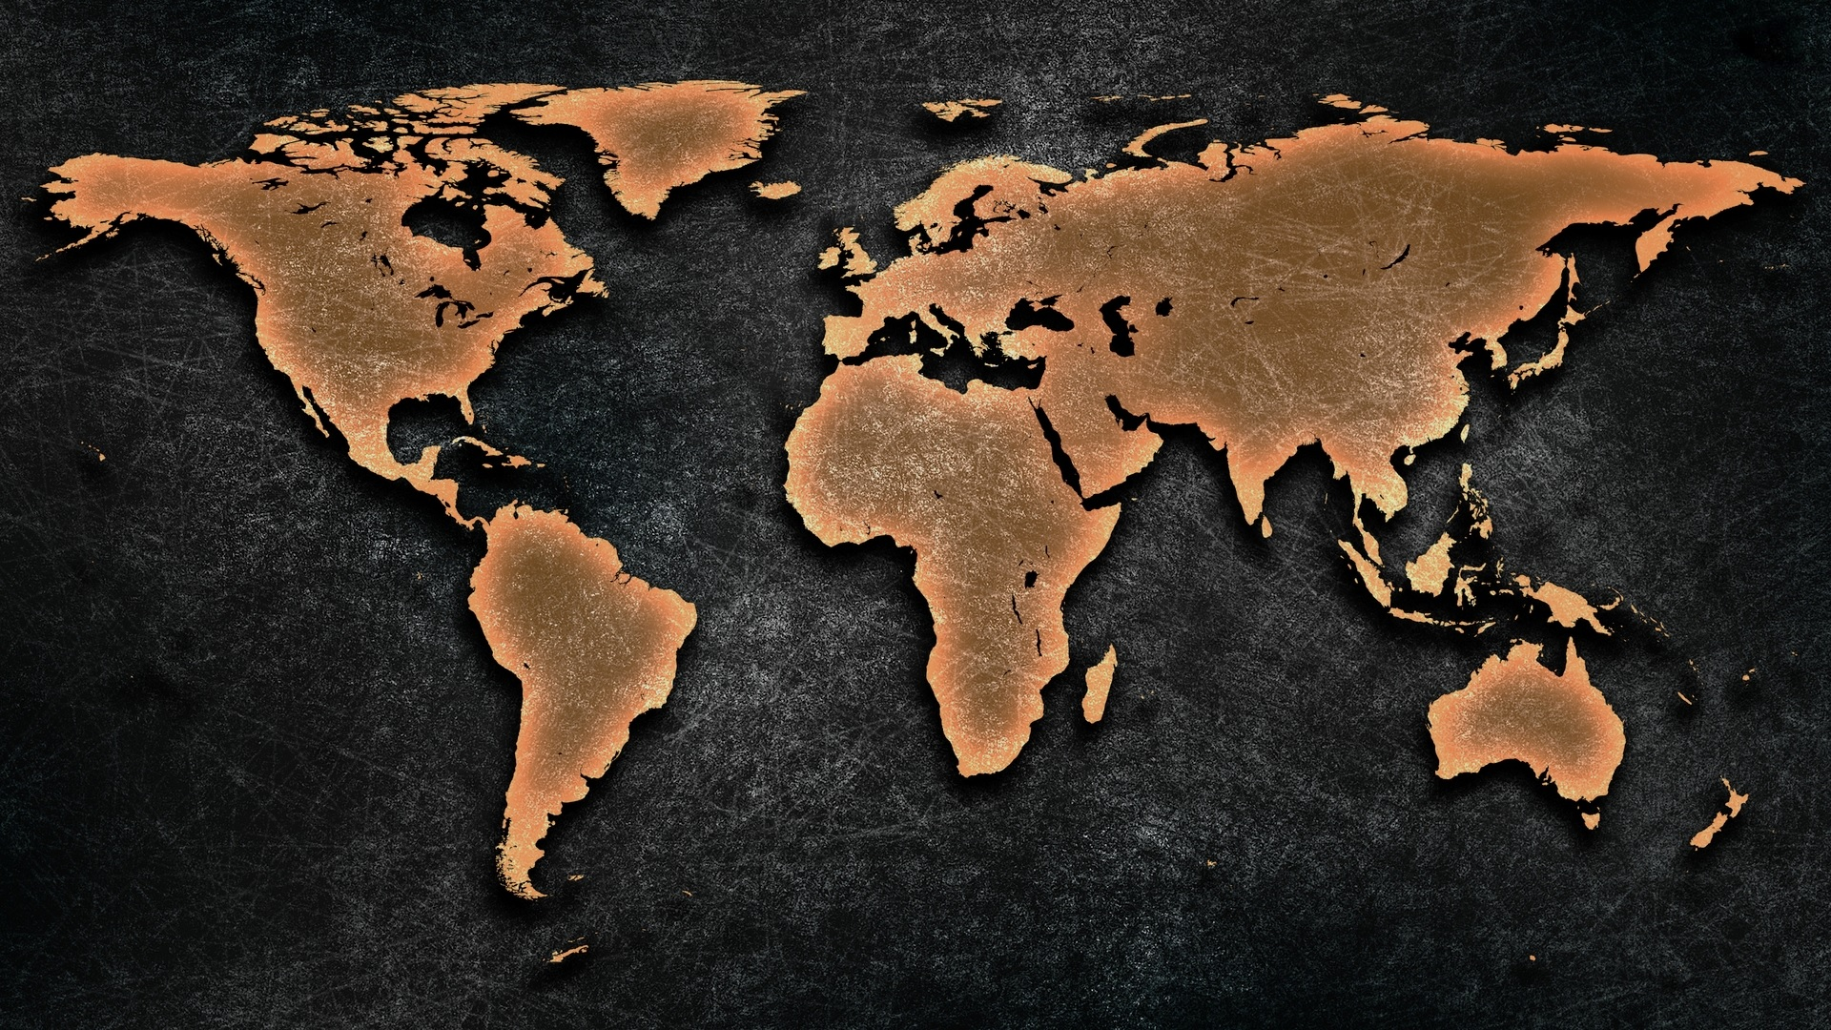
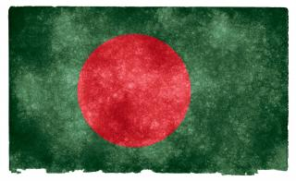
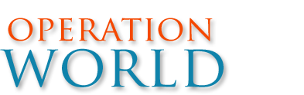
Gebet für die Welt
Bangladesch
Bevölkerung: 164 Millionen Einwohner
Religion: Islam: 89% | Christen: 0,66% (0,4% Evangelikale)
Volksgruppen: 423 davon 88% unerreicht → War 24 Jahre Teil Pakistan‘s

Slide 2
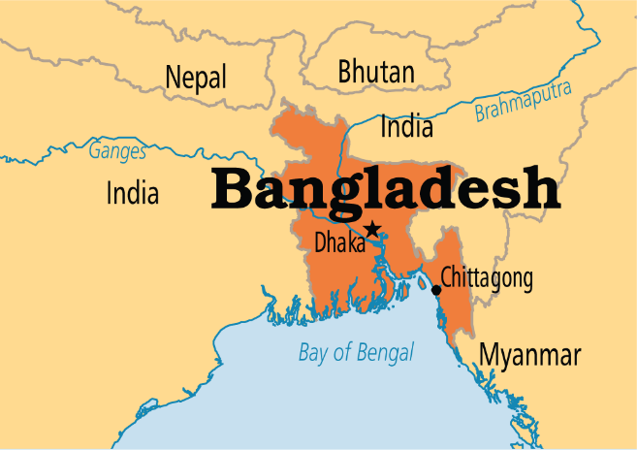
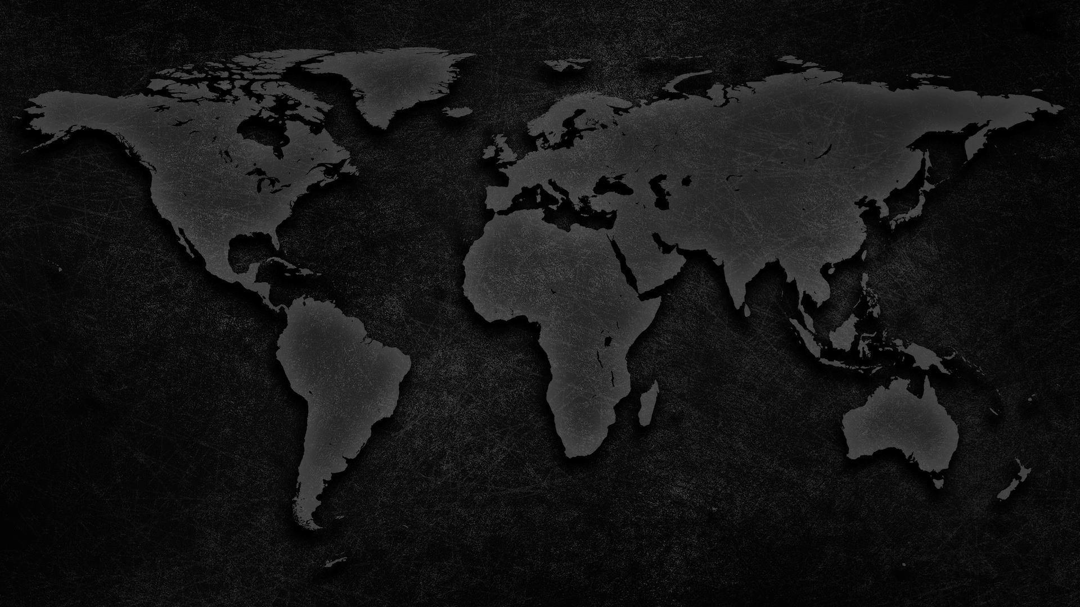
Nur fundamentale Veränderungen können den Kreis der Armut brechen. Polit. Streitereien und Überflutungen (0m über MS) fördern Armut stetig
Über 20.000 NRO versuchen zahlreichen Nöten zu begegnen. Besonders Kinderarbeit, Korruption und Prostitution gilt es Alternativen zu bieten.
Viele Hindus aus niedrigen Kasten lernen Jesus kennen. 18 Gemeinden entstanden unter 8 Minoritäten. 10.000+ Muslime haben Jesus durch Beziehungen mit Christen angenommen!
Die Gemeindeleitungen kommen dem Wachstum nicht nach. Es benötigt Training u. Finanzen
Die Bengali (240 Mio) sind die größte unerreichte Volksgruppe der Erde!
Muslime (Folk-Islam): Nur sehr wenige haben vom Evangelium gehört. Gläubige leben oft in großer Armut und unter Verfolgung. Es mangelt ihnen an christl. Gemeinschaft
Hindus (204/228 Volksgruppen unerreicht): Als Minorität Gewalt u. Verfolgung ausgesetzt
Trotz Religionsfreiheit ist Verfolgung unter Minderheiten groß. Betet besonders für:
Kleine Stämme: Viele sind Christen. Ihr ländl. Leben wird durch Verstädterung erschwert
Bihari (Muslime): Viele leben in Flüchtlingslagern. Pakistan lehnt sie ab und Bangladesch betrachtet sie als Verräter. Betet für Versöhnung im Licht des Evangeliums
Rohingya (Muslime): 250.000 flohen vor dem Buddh. Regime in Myanmar. Sie leben in Flüchtlingslagern und leiden Hungersnöte. Sie wurden nie mit dem Evangelium erreicht!

Slide 3
ধন্যবাদ
[Bengalisch „dhonnobad“: Danke!]

Slide 4
All Rights Reserved by their respective owners
Information and Country Map: © 2016 Operation World (www.operationworld.org) Country Flag: © 2016 Nicolas Raymond (www.freestock.ca)
Country Icon: designed by Freepik (www.freepik.com)

